Slide 1




Slide 2




PARTAGE
Slaag Investing est avant tout une communauté qui partage et échange gratuitement ses connaissances...

Slide 3

COMMUNAUTÉ
"L'union fait la force"
La puissance de la communauté et la force de son entreprise est basée sur des règles de base simples
RESPECT
ENTRAIDE
BIENVEILLANCE

Slide 4





TELEGRAM
"Le coeur du partage"
Composé d'un canal principal, le goupe TELEGRAM de Slaag investing se décline en divers canaux traitant de sujets plus précis:
REJOINS NOUS
Partage
Mindset
Actualités
Training
Minage
Analyse
Crypto
Formation
Business
Action
Lexique
Partenariats

Slide 5
LES DIFFÉRENTS CANAUX SLAAG PAGE 1
Canal "PARTAGE"
Canal "MINDSET"
C'est le canal principal de la Slaag Team
Ici vous êtes libre de poser vos questions et partager vos connaissance.
Les règles: Respect, Partage et Bienveillance
L'investissement et la finance commence par une psychologie précise de dévellopement personnel.
Ce canal a pour vocation de vous apporter le mental nécessaire pour affronter les marchés financiers
Canal "ACTUALITÉS"
Canal "TRAINING"
Pour saisir une opportunité, il faut d'abord être informé.
L'équipe Slaag Team trie et selectionne pour vous.
Plus besoin d'aller chercher l'info, " elle est ICI! "
Differents modules simple et efficaces sont mis à votre disposition afin d'apprendre et comprendre à utiliser les outils dont vous aure besoin pour commencer le trading

Slide 6
LES DIFFÉRENTS CANAUX SLAAG PAGE 2
Canal "ANALYSES"
Canal "FORMATION"
Dans ce canal, retouvez les analyses chartistes partagées par l'équipe Slaag team ainsi que celles des membres.
Comparez et Partagez votre analyse à celle des autres afin de progresser ENSEMBLE
le meilleur endroit pour se former gratuitement.
Une sélection de vidéos et de documents choisis par notre équipe pour vous permettre d'apprendre à votre rytme
Canal "ACTION"
Canal "CRYPTO"
Soyez informé des dernières opportunités d'Action sur lesquelles investir.
Nous vous suggerons les points d'entrée et de sortie et expliquons les raisons de ces choix
le canal entieremment dédié aux opportunités cryptommonnaies

Slide 7
LES DIFFÉRENTS CANAUX SLAAG PAGE 3
Canal "LEXIQUE"
Canal "BUSINESS"
Vous ne connaissez pas la définition d'un terme financier?
Ce canal est à votre disposition afin de rechercher en quelques clics la definition du mot que vous recherchez
Le partage est notre force. Ici retrouvez les produits et services des autres membres de la ommunauté
Canal "MINAGE"
Partenariat et canaux à venir
Un canal réservé à l'apprentissage du minage. l'endroit pour comprendre et apprendre et apprendre le minage
En rejoignant la Slaag Team vous pourrez découvrir nos différents partenaires qui travaillent en étroite collaboration avec nous.
Dans un souci constant d'amélioration et de perfectionnement, d'autres canaux seront à venir. Nous vous informerons de leurs sorties dans le canal partage.

Slide 8

CRYPTO T
FONDATEUR DE LA SLAAG TEAM
l'investissement et le trading, c'est son métier, le partage, c'est sa vie!!!
Sa devise: "s'entourer de personnes positive pour passer des journées pleines de positivité

Slide 9




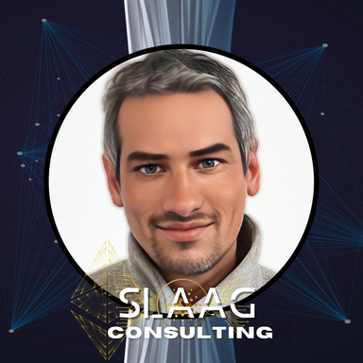
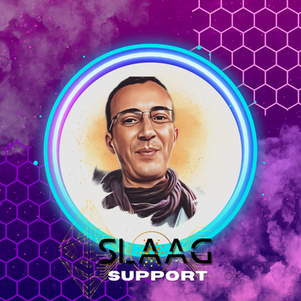
LA TEAM ÉLITE
@Crypto_T
CEO
@BiJi Bilal
@Vizaw
@Djamel
@Mathieu
@Emric
@Marouane

Slide 10


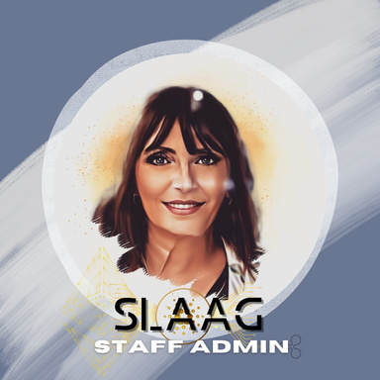


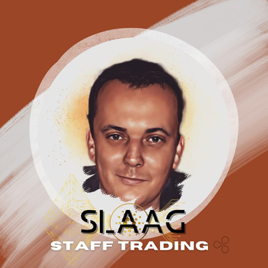





LA TEAM STAFF
Action
Admin
Mindset
Community
Trading
@Cedr 13
@Aaba Loré
@Shooter d'élite
@Samsmoker
@Jonathan
@Mowgli
@Jojo
@Reda
@Jeremy
@Léo

Slide 11

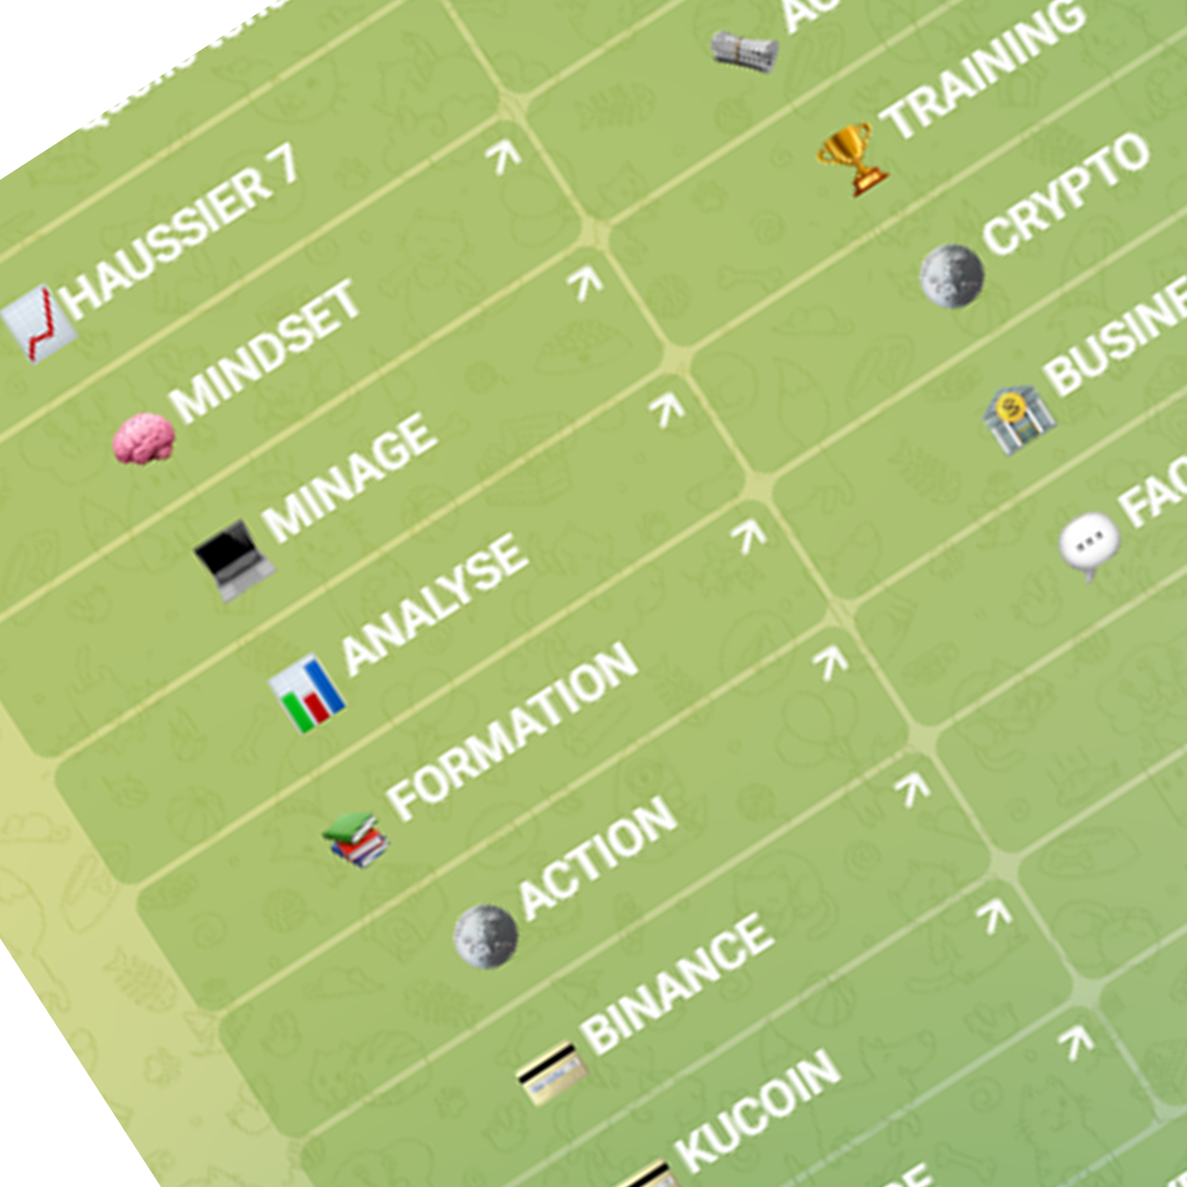

REJOINDRE LES CANAUX AVEC LE ROBOT SLAAG...
Afin de faciliter la circulation et la visibilité de l'information qui vous intéresse, un robot est à votre disposition afin de vous aider à rejoindre les différents canaux. Tout cela en seulement 3 CLICS !!!
ETAPE 1
Dans les messages épinglés, cliquez j'usqu'au message
"services Slaag"
ETAPE 2
Choisissez le sujet du canal qui vous interesse
ETAPE 3
Vous faites desormais parti du canal et recevrez ainsi toutes les informations mises à jour régulierment par notre équipe

Slide 12
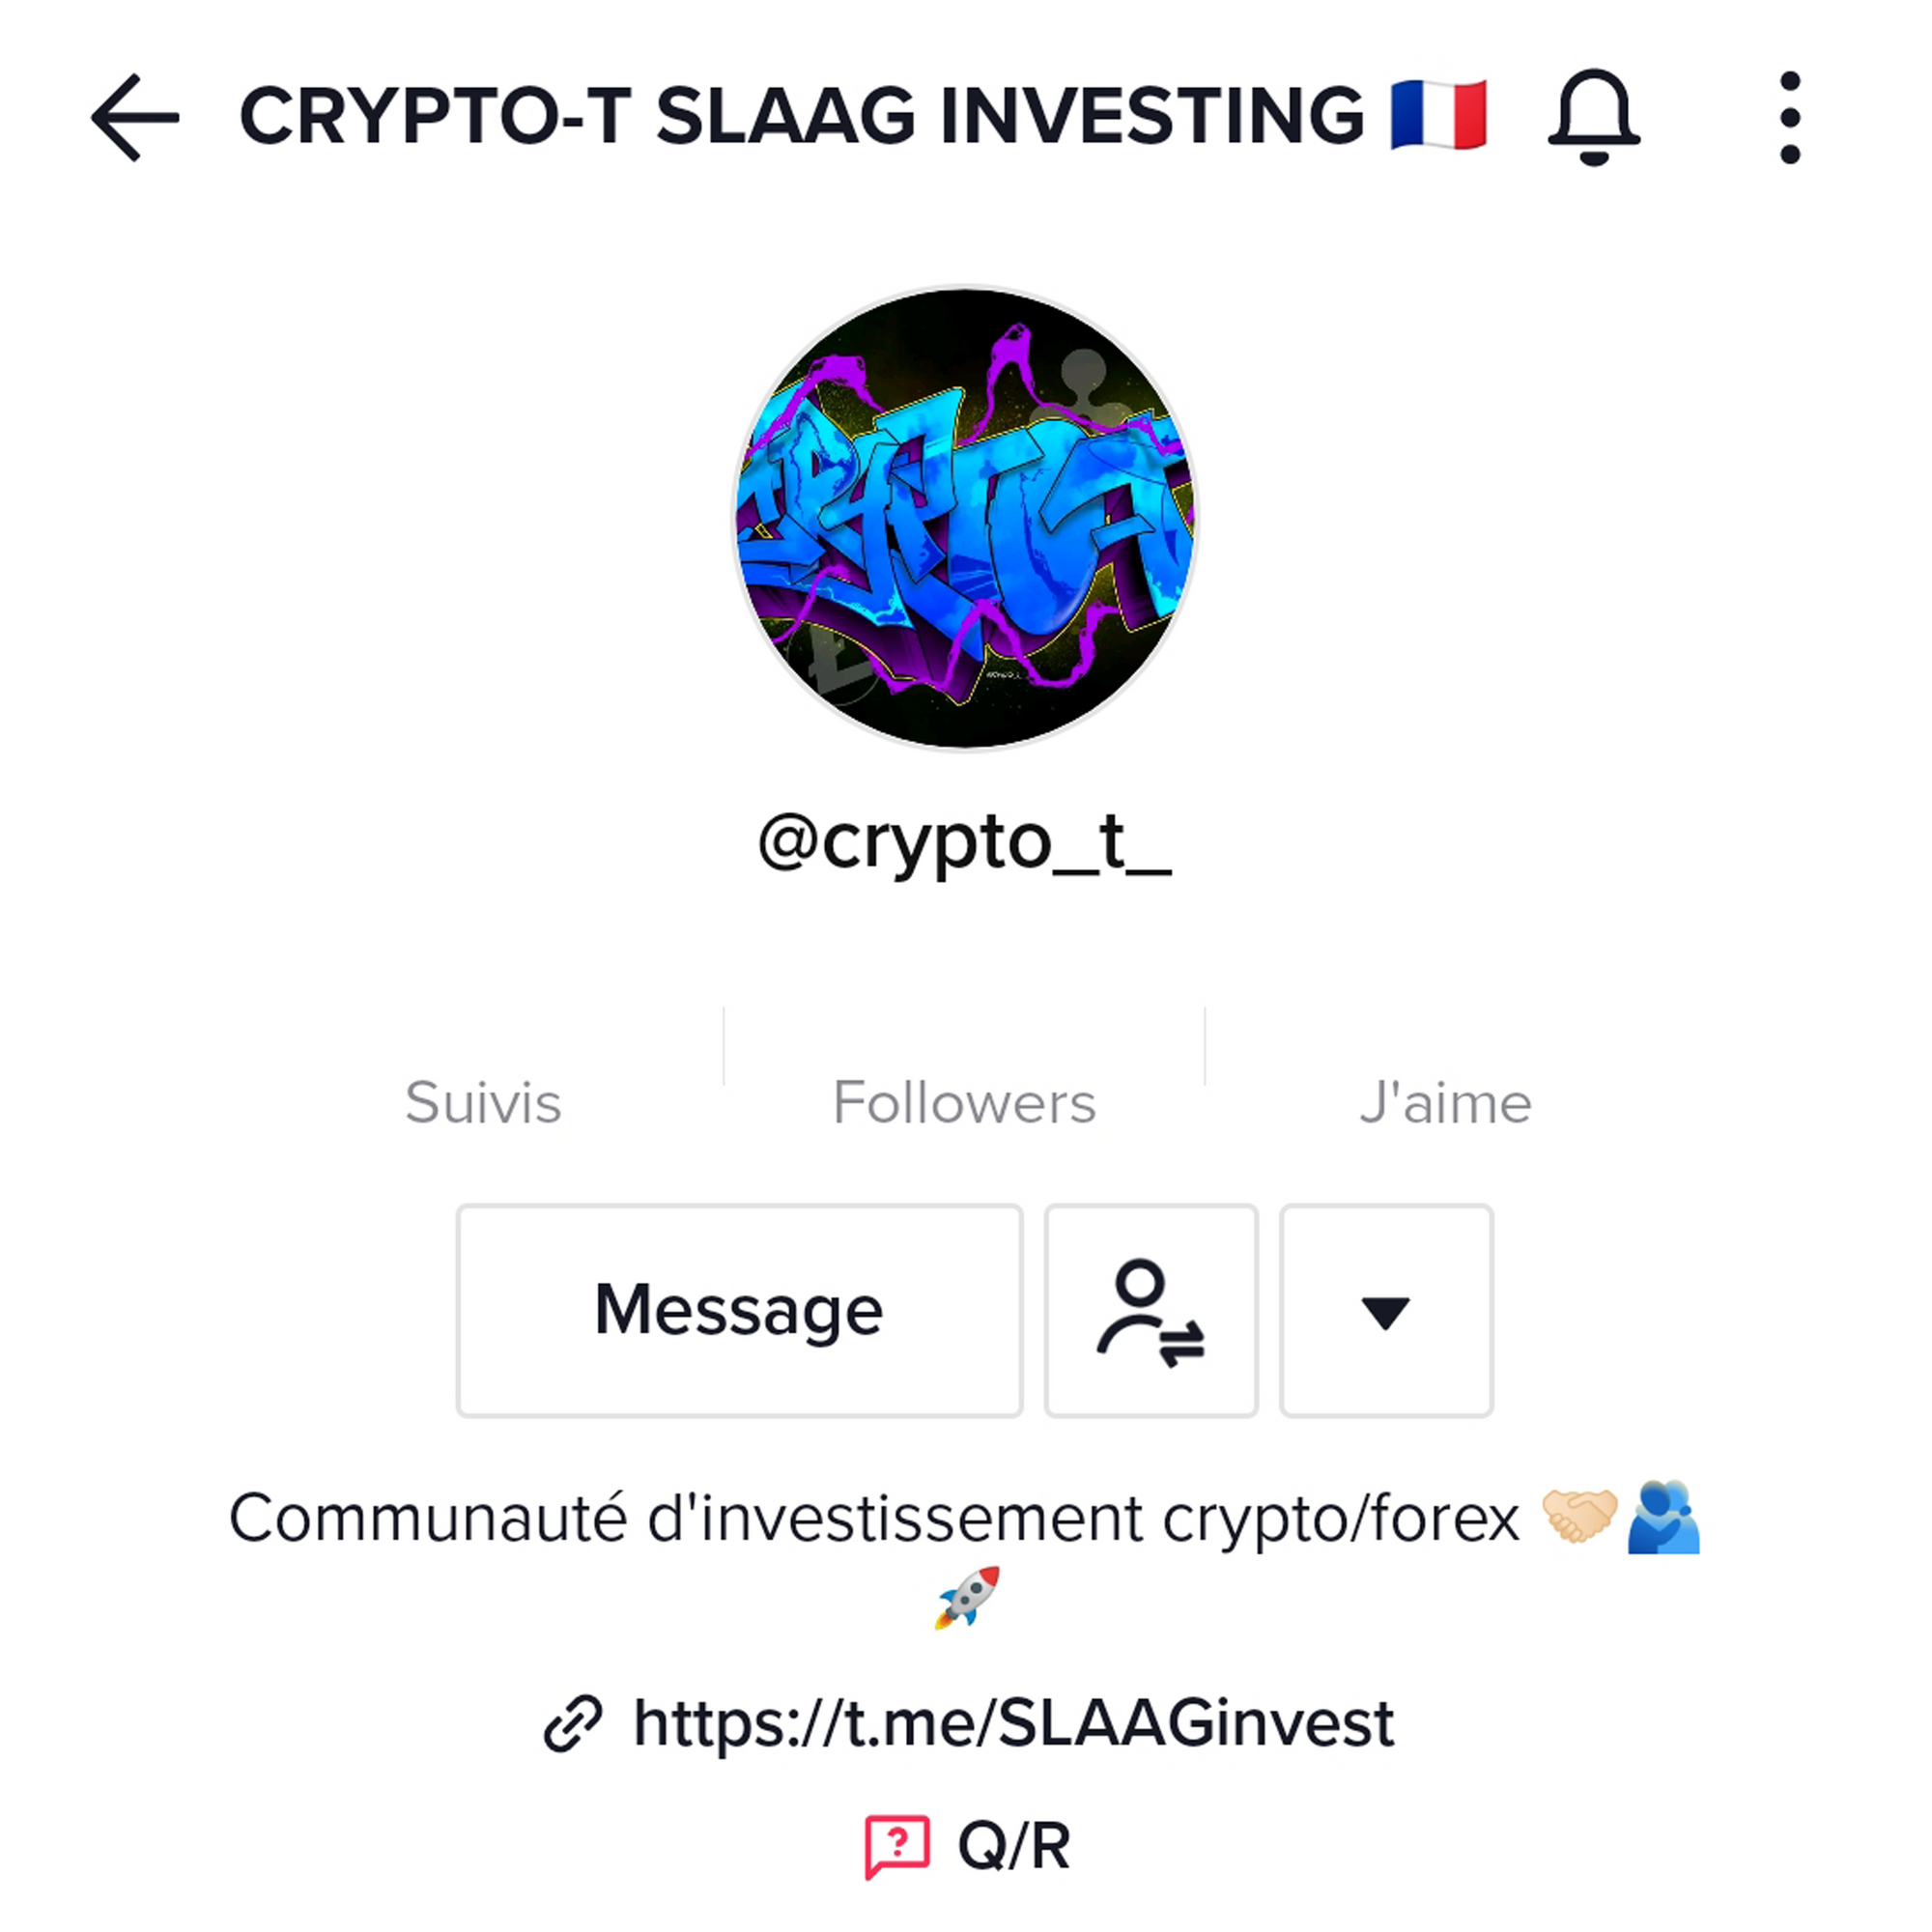

LIVES
TIK TOK
3 fois Semaine
Chaque semaine retrouvez @cryptoT en live sur TikTok afin de partager ensemble des cessions de trading mais aussi répondre directement à vos questions.
L'occasion également pour faire connaissances avec l'équipe de la Slaag Team qui oeuvre chaque jour pour vous faire monter en compétence.

Slide 13


LIVES
ZOOM
Un Lundi par Mois
Un lundi par mois un call préparé et présenté par l'équipe de la Slaag Team autour d'un sujet précis.
Apprenez et interagissez directement avec les formateurs de la slaag team
Quelques minutes avant le call, le lien sera partagé dans le canal "PARTAGE"

Slide 14

AU DELÀ DE L'APPRENTISSAGE
S'UNIR POUR GRANDIR
En résumé, l'initiative de la Slaag Team est de vous apporter les outils et les connaissances nécessaire pour atteindre vos objectifs.
Chaque être humain possède des capacités de dévelopement.
Nous ne sommes que le lien entre toutes les personnes bienveillantes qui souhaite apprendre collectivement à grandir....
BIENVEILLANCE
REFLEXION COLLECTIVE
APPRENTISSAGE
VOLONTÉ

Slide 15





SLAAG TEAM
RESEAUX & CONTACT
TWEETER
TELEGRAM
@SlaagInvesting
FACEBOOK
@SLAAGinvest
@SlaagInvesting
slaag-investing@hotmail.com
slaagunivers@gmail.com

